Slide 1
Az üzlethelyiségen kívül kötött szerződések szabályozása Magyarországon és az EU-ban
Osgyáni Anikó
2016.04.18.

Slide 2
Az üzlethelyiségen kívül kötött szerződések szabályozása Magyarországon és az EU-ban
Osgyáni Anikó
2016.04.18.

Slide 3
Az közterületi értékesítés szabályozása Magyarországon (és az EU-ban)
Osgyáni Anikó
2016.04.18.

Slide 4
Miért ez a téma?
Notes:
Beszéljünk arról, miért ezt a témát választottam
Személyes tapasztalat
Milano – Világkiállítás
Erőszakosan vásárlásra kényszerítik az embert
Kiszolgáltatott helyzet, fogyasztóvédelmi aggályok
Miért hagyják ezt? Ki vagy mi szabályozza?
Induljunk ki Magyarországból, nálunk tapasztalni e hasonlókat

Slide 5
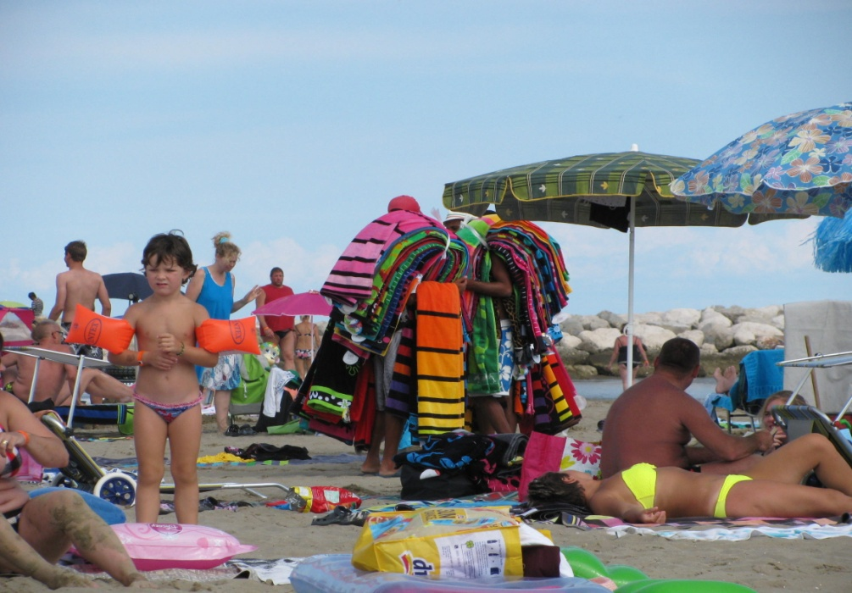
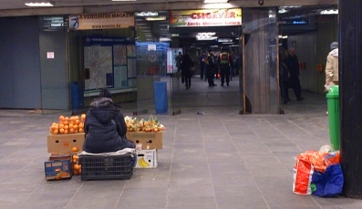

Slide 6
Az előadás menete
A jogi keretek
2005. évi CLXIV. törvény
A közterületi értékesítés részleteiről
210/2009. (IX. 29.) Korm. Rendelet
Szankciók
2012. évi II. törvény
Notes:
Kereskedelem: adásvételi ügyletek lebonyolítására irányuló tevékenység

Slide 7
2005. évi CLXIV. törvény
A kereskedelmi tevékenységek folytatásának általános feltételei
3. § (1) Vannak engedélyköteles kereskedelmi tevékenységek, amelyeket EU jog határoz meg, de minden más, Magyarország területén folytatott kereskedelmi tevékenységet hatósági bejelentéshez köt.
3. § (2) A kereskedelmi tevékenység formáját a kereskedő maga határozza meg.
3. (3)-(4) De törvény vagy kormányrendelet meghatározhatja bizonyos termékek vonatkozásában, hogy
mely kereskedési formák valamelyikében forgalmazható
mely meghatározott hatósági engedély szükséges hozzá
Mindez a közrend, a közbiztonság, az emberek, az állatok, a növények egészségének és életének védelme, a környezet védelme, közegészségügyi követelmények érvényesítése érdekében írható elő!
Notes:
3. §¹⁹ (1)²⁰ A (3) bekezdés szerint vagy az Európai Unió általános hatályú, közvetlenül alkalmazandó jogi aktusa alapján engedélyköteles kereskedelmi tevékenység kivételével az, aki Magyarország területén kereskedelmi tevékenységet kíván folytatni, köteles az erre irányuló szándékát a kereskedelmi hatóságnak bejelenteni.
(2) A kereskedelmi tevékenység formáját (a továbbiakban: kereskedési forma) a kereskedő az e törvényben meghatározott, valamint a (4) bekezdés szerinti szabályok szerint maga választhatja meg.
(3) Külön törvény vagy eredeti jogalkotói hatáskörben kiadott kormányrendelet a közrend, a közbiztonság, az emberek, az állatok, a növények egészségének és életének védelme, a környezet védelme, közegészségügyi követelmények érvényesítése érdekében előírhatja, hogy az abban meghatározott termékek forgalmazására irányuló kereskedelmi tevékenység kizárólag az ott meghatározott hatósági engedéllyel folytatható.
(4) Külön törvény, eredeti jogalkotói hatáskörben kiadott kormányrendelet vagy - a szolgáltatási tevékenység megkezdésének és folytatásának általános szabályairól szóló törvénytől eltérően - az e törvény felhatalmazása alapján kiadott kormányrendelet a közrend, a közbiztonság, az emberek, az állatok, a növények egészségének és életének védelme, a környezet védelme, közegészségügyi követelmények érvényesítése érdekében előírhatja, hogy az abban meghatározott termékek forgalmazására irányuló kereskedelmi tevékenység kizárólag a következő kereskedési formák valamelyikében folytatható, vagy az ilyen tevékenység meghatározott kereskedési formában való folytatását korlátozhatja vagy megtilthatja:

Slide 8
A kereskedelmi törvény 3. § (4) szerinti kereskedelmi formák
üzletben folytatott kereskedelmi tevékenység,
mozgóbolt útján folytatott kereskedelmi tevékenység,
bevásárlóközpontban folytatott kereskedelmi tevékenység,
vásáron vagy piacon folytatott kereskedelmi tevékenység,
közterületi értékesítés,
közvetlen értékesítés,
üzleten kívüli kereskedelem,
csomagküldő kereskedelem,
automatából történő értékesítés,
közlekedési eszközön folytatott értékesítés.
Notes:
2005. évi CLXIV. törvény a kereskedelemről 3. § (4)
e) közterületi értékesítés: a közterületen, illetve közforgalom számára nyitva álló helyen végzett kiskereskedelmi tevékenység;

Slide 9
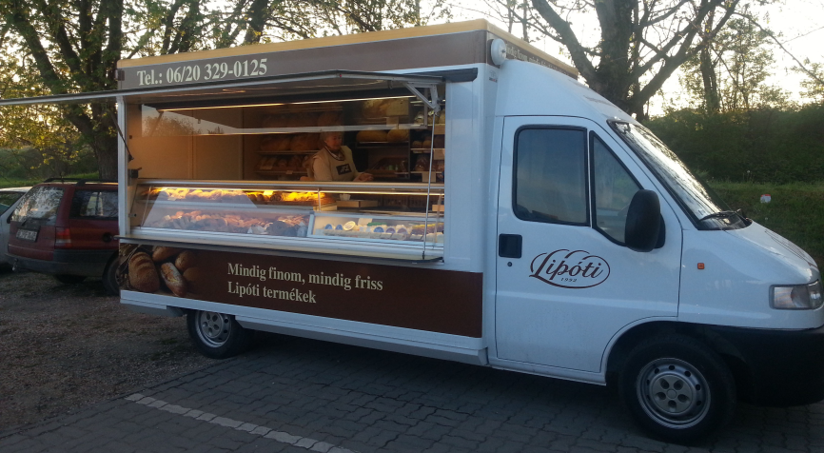
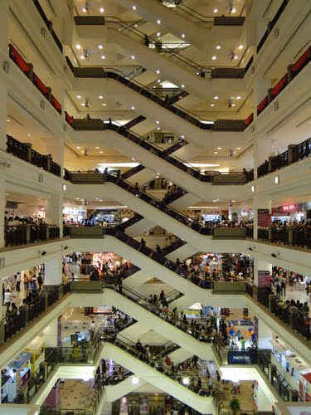
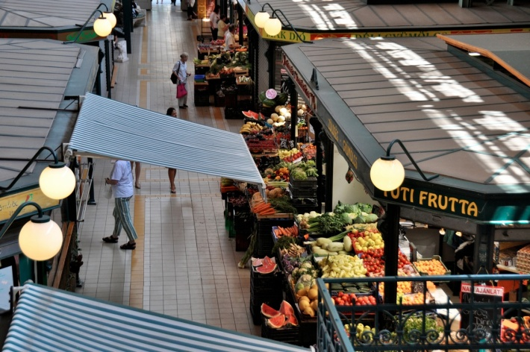
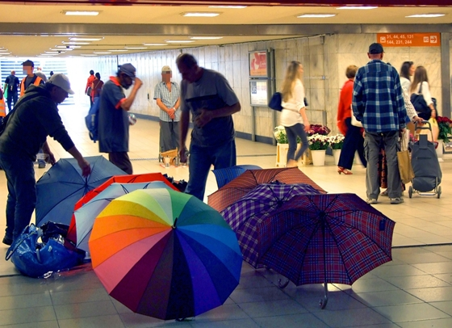
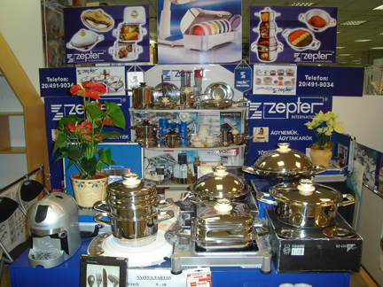
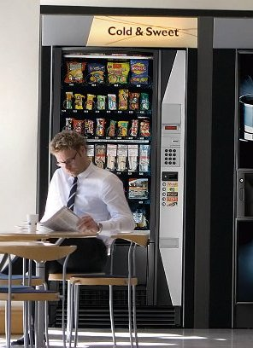

Slide 10
közterületi értékesítés: a közterületen, illetve közforgalom számára nyitva álló helyen végzett kiskereskedelmi tevékenység;
Notes:
A közterületi értékesítés, valamint az alkalmi értékesítés során a kereskedő nevének, székhelyének feltüntetésére vonatkozó előírások megsértése esetén az Fttv.-ben meghatározott szabályok szerint a fogyasztóvédelmi hatóság jogosult eljárni. (http://www.nfh.hu/node/4333) 2016.04.17.

Slide 11
Mit és mikor lehet közterületen értékesíteni? 210/2009. (IX. 29.) Korm. Rendelet
napilap és hetilap, folyóirat, könyv;
levelezőlap;
virág;
léggömb;
zöldség, gyümölcs;
pattogatott kukorica;
főtt kukorica;
sült gesztenye;
pirított tökmag, napraforgómag, földimogyoró, egyéb magvak;
vattacukor, cukorka;
fagylalt, jégkrém;
ásványvíz, üdítőital, kávéital, nyers tej;
büfétermék;
sütőipari termékek;
előrecsomagolt sütemények, édességek.
12. § (2) Közterületi értékesítés keretében a
húsvéti, adventi, karácsonyi és szilveszteri ünnepeken,
az adott ünneppel, illetve az adott alkalomhoz kapcsolódó helyi hagyománnyal összefüggő termékek, nemesfémből készült ékszerek, díszműáruk és egyéb tárgyak forgalmazhatók.
Notes:
Az imént csak a legalapvetőbb szabályokról beszéltem, de sok sok részletet említ a kereskedelmi törvény.
Fel merül bennünk, hogy mi van akkor, ha ezeket nem tartják be?
Honnan tudjuk, h a közterületen árusítók, bejelentették tevékenységüket?
Attól függően, hogy ez fogyasztóvédelmi, tevékenységet érintő, vagy gazdasági versenyt érintő szabálysértés, eljáró hatóság:
- fogyasztóvédelmi hatóság
- Gazdasági Versenyhivatal
- kereskedelmi hatóság
Tovább nem részletezném…
5. melléklet a 210/2009. (IX. 29.) Korm. Rendelethez
Közterületi értékesítés keretében forgalmazható termékek
1. napilap és hetilap, folyóirat, könyv;
2. levelezőlap;
3. virág;
4. léggömb;
5. zöldség, gyümölcs;
6. pattogatott kukorica;
7. főtt kukorica;
8. sült gesztenye;
9. pirított tökmag, napraforgómag, földimogyoró, egyéb magvak;
10. vattacukor, cukorka;
11. fagylalt, jégkrém;
12. ásványvíz, üdítőital, kávéital, nyers tej;
13.⁶⁵ büfétermék;
14. sütőipari termékek;
15. előrecsomagolt sütemények, édességek.
12. § (1) Közterületi értékesítés keretében - a (2) bekezdésben meghatározott eltéréssel - az 5. mellékletben meghatározott termékek forgalmazhatóak.
(2)³⁵ Közterületi értékesítés keretében a húsvéti, adventi, karácsonyi és szilveszteri ünnepeken, valamint évente egy alkalommal, kizárólag az adott ünnepen és az azt megelőző 20 napban az 5. mellékletben meghatározott termékeken túl az adott ünneppel, illetve az adott alkalomhoz kapcsolódó helyi hagyománnyal összefüggő termékek, továbbá nemesfémből készült ékszerek, díszműáruk és egyéb tárgyak forgalmazhatók.
(3) Közterületi értékesítést a kereskedő a termékre vonatkozó külön jogszabályok alapján szükséges hatósági engedélyek birtokában, továbbá a nevének és székhelyének feltüntetésével folytathat.

Slide 12
Milyen feltételekkel lehet közterületen értékesíteni? 210/2009. (IX. 29.) Korm. Rendelet
12. § (3) Közterületi értékesítést a kereskedő a termékre vonatkozó külön jogszabályok alapján szükséges hatósági engedélyek birtokában, továbbá a nevének és székhelyének feltüntetésével folytathat.
Notes:
Nem mindig kell engedély, sokszor csak bejelentést ír elő a tv. …
210/2009. (IX. 29.) Korm. rendelet
a kereskedelmi tevékenységek végzésének feltételeiről
A bejelentésről a 2. § a) és b) pontjában meghatározott hatóság (a továbbiakban: jegyző) a 2. melléklet A) pontjában meghatározott adattartalommal nyilvántartást vezet.

Slide 13
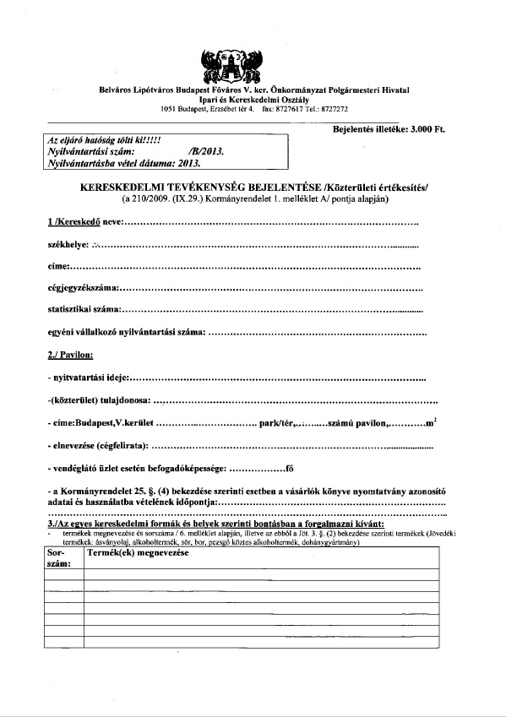
Hogyan működik a bejelentési eljárás?
A kereskedő kereskedelmi tevékenységét bejelenti (jogszabály mellékletében meghatározott adattartalommal) a jegyzőnek.
A jegyző a bejelentésről nyilvántartást vezet.
Notes:
210/2009. (IX. 29.) Korm. Rendelet 6. § (1)
A Kormány kereskedelmi hatóságként a mozgóbolt útján folytatott kereskedelmi tevékenység (b), az üzleten kívüli kereskedelem (g), a csomagküldő kereskedelem (h), az automatából történő értékesítés (i), valamint a közlekedési eszközön folytatott értékesítés (j) esetében a kereskedő székhelye szerinti település, Budapesten a kerületi önkormányzat jegyzőjét jelöli ki.
Na akkor ez hogy is van? A közterületi értékesítés (e) hová tartozik?????

Slide 15
Vajon …
nevét és székhelyét feltüntette?
bejelentette tevékenységét az illetékes jegyzőnek?
tud nekünk számlát adni?

Slide 16
Milyen szankciókat lehet alkalmazni?
Sok vita volt az Önkormányzatok rendelet alkotása körül, AB döntés is született 2012-ben.
Ma már a szabálysértésekről szóló 2012. évi II. tv. tartalmazza a „Jogosulatlan közterületi értékesítés” tényállását.
Szabálysértés miatt a közterület-felügyelő is szabhat ki helyszíni bírságot.
Korábban az elkobzás is opció volt, de a tulajdonhoz való jog túlzott korlátozásaként értékelte az AB.
Notes:
2012. évi II. törvény
a szabálysértésekről, a szabálysértési eljárásról és a szabálysértési nyilvántartási rendszerről¹
154/A. Jogosulatlan közterületi értékesítés
200/A. § (1) Aki közterületen a kereskedelemről szóló törvény szerinti közterületi értékesítést jogosulatlanul végez, szabálysértést követ el.
(2) Az (1) bekezdésben meghatározott szabálysértés miatt a közterület-felügyelő is szabhat ki helyszíni bírságot.”

Slide 17
A későbbi kutatás során megválaszolandó kérdések
Vannak jogi keretei?
Szabályozzák ezt EU szinten?
Hogyan szabályozzák más EU tagállamok?
Megfelelőek az eszközök a visszaélések kezelésére?
Tényleg megéri így árusítani?
Mekkora a realizálható haszon?
Hogyan hat a lakosság biztonság percepciójára?

